Slide 1

Теория и методика обучения математике в профильной школе
(10-11 классы)
Методический проект

Slide 2
Методический проект
«Теория и методика обучения математике в профильной школе»
Близнюкова о.в., учитель математики МБУ «Гимназия №38»

Slide 3
Цель: спроектировать систему задач экспериментальной математики в рамках выбранной дидактической модели обучения М.В. Шабановой.
Основные задачи проекта:
– выполнить методический анализ теоретического и практического
содержания выбранной темы;
– обосновать выбор профиля для реализации темы проекта;
– обосновать выбор основного учебника для выбранного профиля;
– выполнить анализ практического опыта по теме проекта;
– выделить основные цели и задачи проектирования системы задач экспериментальной математики для старшеклассников;
–дать характеристику уровня требований к знаниям, умениям и навыкам обучающихся по экспериментальной математике;
– обосновать целесообразность использования дидактической модели обучения М.В. Шабановой для реализации системы задач экспериментальной математики на практике;
– спроектировать технологию дидактической модели обучения для реализации системы задач экспериментальной математики.

Slide 4
Задачи экспериментальной математики разделились на три направления, относительно использования компьютерных программ :
задачи, решаемые без привлечения компьютера;
задачи, решение которых значительно облегчается при привлечении компьютерных средств;
задачи, решаемые только с привлечением компьютерных средств.

Slide 5
Ученые Р.Беллу и Х.Банчи предложили классифицировать исследовательское обучение по уровням:
Проведение подтверждающих, контрольных исследований. На данном этапе обучающиеся самостоятельно пытаются подтвердить определенные теоретические утверждения, предоставленные учителем и проверяют истинность уже существующих исследований ученых по представленным утверждениям. Это способствует лучшему восприятию обучающимися теоретических данных, полученных от учителя и продуктивному анализу фактов, подтверждающих эти данные.
Проведение исследований по определенному плану. Обучающиеся решают исследовательскую задачу по заранее сформированному плану, четко следуя инструкциям и указаниям. Здесь обучающиеся самостоятельно ведут сбор данных на каждом этапе исследования, анализируют их и делают собственные виды, опираясь на уже имеющиеся теоретические знания.
Проведение исследований под руководством педагога. Учитель ставит перед обучающимися исследовательскую задачу, помогая, при необходимости, определиться с направлением поисковой деятельности путем. Обучающиеся самостоятельно составляют алгоритм своей деятельности, распределяют между собой обязанности, фиксируют полученные результаты, делают выводы. Итогом проделанной работы является защита проекта. Учителю на данном уровне отводится роль тьютера.
Истинные (подлинные) исследования. На данном уровне обучающиеся самостоятельно ставят перед собой исследовательские цели и задачи, определяют проблемы и задачи исследования, проводят ход исследования, делают выводы и проводят их защиту. Данный уровень используется при подготовке к научно-практическим конференциям

Slide 6
Обоснование выбора профиля для реализации темы
«Задачи экспериментальной математики (10-11 класс)
Данный проект рекомендуется для старшеклассников любого профиля. Это связано с тем, что обучать методам экспериментальной математики важно каждого обучающегося, независимо от выбора им будущей профессии, так как наблюдение, измерение, опыт, умение использовать компьютерные программы, являются одной из важных составляющих большинства видов современной деятельности.
Обоснование выбора учебника для реализации задач
экспериментальной математики
На данный момент нет ни одного учебника математики 10-11 классов общеобразовательной школы, в которых были бы представлены в полной мере задачи экспериментальной математики. Поэтому, предлагаемую систему задач экспериментальной математики можно использовать при обучении по любому школьному учебнику.
Многие авторы учебников, например Г.К. Муравин и О.В. Муравина; В.А. Смирнов и И.М. Смирнова в своих учебных пособиях рекомендуют использовать GeoGebra при решении задач не только по алгебре, но и по геометрии.

Slide 7
Примеры задач турнира по экспериментальной математике.
Задание 2. В равностороннем треугольнике ABC (тонкой треугольной однородной пластине) провели медиану AM. На ней отметили точку O, так что AO:OM=m:n, где m и n – целые числа. Опишите эксперимент, позволяющий методом взвешивания найти значения m и n. Перечислите оборудование, которое понадобится вам для его проведения.
Задание 3. Возьмите лист бумаги с неровными краями. На нем произвольно отметьте три точки A, B и C. Перегибанием листа бумаги найдите центр окружности, проходящей через эти три точки. Обоснуйте правильность построений.
Баллы | Критерии
3 | Найдена идея применения взвешивания.
6 | Перечислен полный набор необходимого оборудования.
10 | Описан план проведения экспериментальных работ и обработки данных эксперимента.
Баллы | Критерии
5 | Правильно решена задача сгибанием для случая, представленного на листе бумаги.
10 | Способ решения задачи обобщенно описан.
15 | Способ решения задачи теоретически обоснован.

Slide 8
Основные цели и задачи проектирования системы задач экспериментальной
математики
Цель: формирование у обучающихся знаний об экспериментальных методах изучения математики (наблюдение, измерение, опыт) и умений применять их при решении задач экспериментальной математики (в сочетании с современными компьютерными технологиями).
Задачи:
– показ возможностей, роли и места экспериментальных методов в истории математики;
– формирование практических умений по применению измерительных и чертежных средств в сочетании с компьютерными программами;
– формирование у обучающихся интереса к научно-исследовательской и экспериментальной деятельности средствами математики.

Slide 9
Значения | Характеристика достаточности теоретического базиса для осуществления исследовательских действий
0 | Обучающийся на обладает математическими знаниями, которые необходимы для осознанного восприятия исследования в стиле экспериментальной математики
1 | Обучающийся имеет знания для осознанного восприятия образца исследования, но этих знаний недостаточно для самостоятельной реализации данного этапа исследования
2 | Обучающийся не имеет знаний для самостоятельной реализации теоретической части исследования, но обладает знаниями для реализации его экспериментальной части
3 | Обучающийся обладает знаниями для реализации и экспериментальной и теоретической части исследования
Значения | Показатели уровня методологических основ деятельности в стиле экспериментальной математики
0 | Обучающийся не имеет образца деятельности в стиле экспериментальной математики в подобной ситуации
1 | Обучающийся обладает неявными методологическими знаниями, связанными с конкретным образом познавательной деятельности
2 | Обучающийся обладает частично-выявленными методологическими знаниями, являющимися отражением речевых комментариев учителя при демонстрации образов, но не имеет собственного опыта использования
3 | Обучающийся обладает частично-выявленными методологическими знаниями, являющимися отражением текста инструкций, вопросов, указаний учителя, а также имеет опыт реализации плана исследования по инструкции
4 | Обучающийся обладает частично-выявленными методологическими знаниями, являющимися отражением результата эвристических бесед и методологической саморефлексии в сократовском диалоге, а также опытом использования этих знаний для планирования познавательной деятельности в стиле экспериментальной математики
5 | Обучающийся обладает объектизированными методологическими знаниями, опытом их использования для определения методологической базы исследования, включающей методы, отнесенные как к экспериментальному, так и теоретическому подходам.
Значения | Лимит времени на достижение цели дидактического этапа
0 | Отсутствует время на организацию продуктивной деятельности обучающихся
1 | Организация продуктивной деятельности возможна, но на ее реализацию отведена лишь часть урока
2 | На реализацию продуктивной деятельности отведен целый урок или учебная пара
3 | Продуктивная деятельности осуществляется во внеурочное время, то есть не ограничена по времени

Slide 10
Обоснование дидактической цели обучения в стиле экспериментальной математики
Цель построения дидактической модели – исследование влияния сочетания текущих значений таких факторов, как
- уровень базовой математической подготовки обучающихся (M);
- уровень сформированности у обучающихся качеств математика-экспериментатора и математика-теоретика (I);
-лимита учебного времени, отведенного на изучение учебного материала (T)
Вид | Функции
«Конструктивный эксперимент | конструктивная проверка существования объекта исследования (изучения) → оценка адекватности модели объекта исследования (изучения) исходным данным → конструирование инструментов (средств, оборудования) или объяснение механизмов их работы → разработка рекомендаций по их использованию
Иллюстративный эксперимент | визуализация утверждений, как поддержка работы памяти или достижение понимания
Разведочный эксперимент | использование модели для использования экспериментальных данных, позволяющих выдвинуть гипотезы о свойствах и связях изучаемых объектов
Контрольный эксперимент | контроль преобразований и вычислений, фальсификация, верификация гипотез
Модифицирующий эксперимент | обнаружение ограниченности знаний, определение направления развития идеи, постановка новых задач»

Slide 11
При проектировании системы задач экспериментальной математики в рамках дидактической модели обучения М.И. Шабановой мы исходили из следующих принципов:
– включение в систему таких задач, которые доступны для понимания и его выполнения обучающимися соответствующего возраста (принцип доступности);
– включение в систему таких задач, которые допускают применение методов экспериментальной математики ( наблюдение, опыт, измерение, построение);
– включение в систему таких задач школьного курса математики, которые допускают различные методы решений, в том числе с использованием дополнительных средств измерения, построения;
– включение в систему таких задач школьного курса математики, которые допускают различные методы решений, в том числе с использованием компьютерного эксперимента.

Slide 12
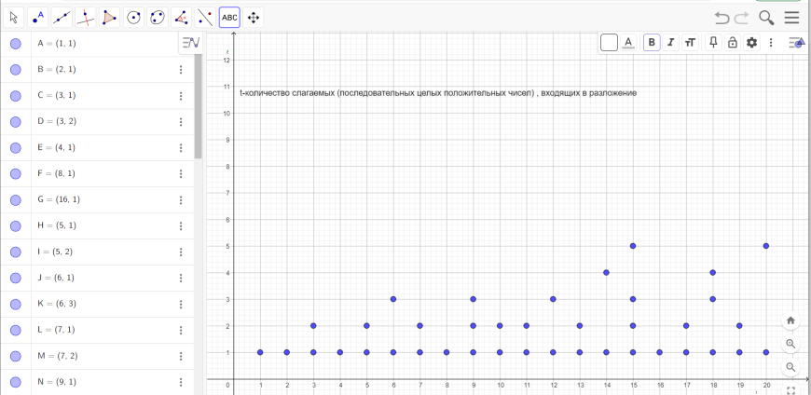
Познакомьтесь с понятием «n-ного треугольного числа». Сформулируйте понятие «n-ного трапецеидального числа». Проведите эксперимент с целыми положительными числами от 1 до 110. Найдите зависимость a(n), количества трапецеидальных представлений от исходного целого положительного числа n.
Способы разложения целых положительных чисел на сумму последовательных целых положительных чисел | Множители целых положительных чисел
1=1 2=2 3=1+2 … 9=4+5=2+3+4 10=1+2+3+4 … 15=7+8=4+5+6=1+2+3+4+5 … 34=7+8+9+10 … 60=4+5+6+7+8+9+10+11=19+20+21=… … 81=5+6+7+8+9+10+11+12+13=… … 105=1+2+3+4+5+6+7+8+9+10+11+12+13+14=… | 1: 1 2: 1;2 3: 1;3 … 9: 1;3;9 10: 1;2;5;10 … 15: 1;3;5;15 … 34: 1;2;17;34 … 60: 1;2;3;4;5;6;10;12;15;20;30;60 … 81: 1;3;9;27;81 … 105: 1;3;5;7;15;21;105

Slide 13
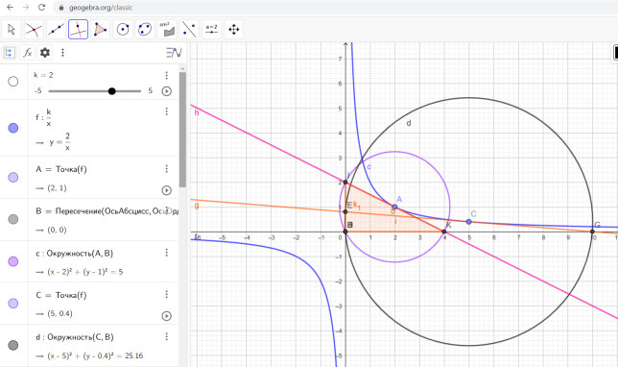
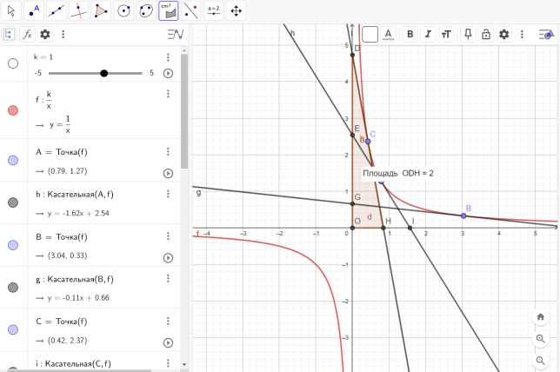
Найти способ построения касательной в любой точке гиперболы без нахождения уравнения касательной.
Выразить через коэффициент k площадь треугольников, образуемых пересечением касательной к гиперболе с осями координат.

Slide 14
СПАСИБО ЗА ВНИМАНИЕ !

